Slide 1
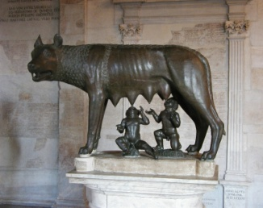
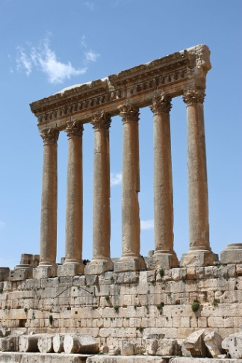
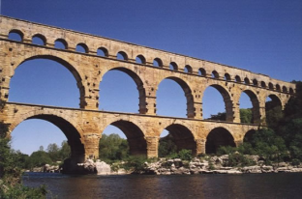
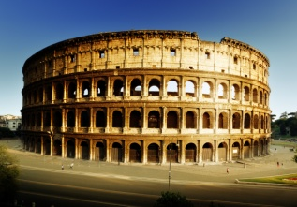
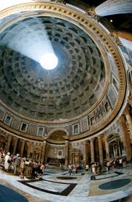
Город Рим и его повседневная жизнь
Презентация
учащихся 6-А класса ОШ № 69.
Консультант: Губа Т.Н., учитель истории

Slide 2
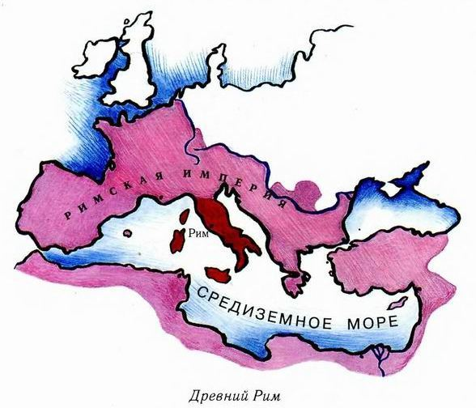

Slide 3
ПРОБЛЕМНЫЙ ВОПРОС

Slide 4
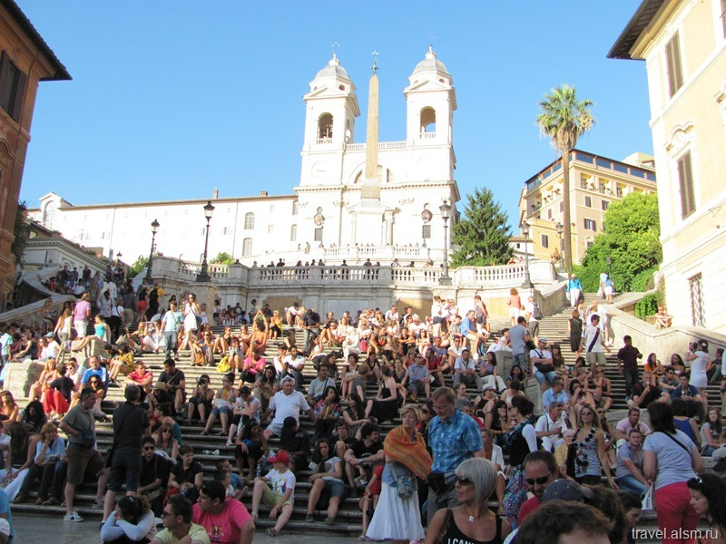
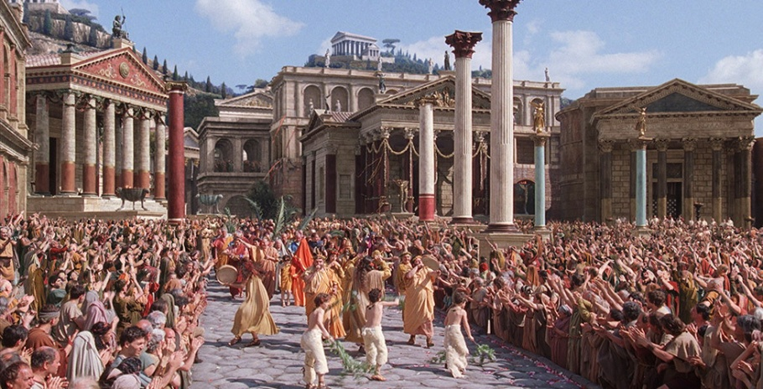
Проблемы Рима
• вечные дорожные пробки;
• шум и беспорядок на улицах и в переулках;
• время, которое приходится тратить на перемещения по городу;
• грязь в городе;
• сложность найти жилье и заоблачные цены на него;
• ненадежность зданий и их
внезапное обрушение;
• бесконтрольная иммиграция;
• небезопасность ночной жизни.

Slide 5
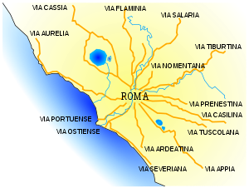
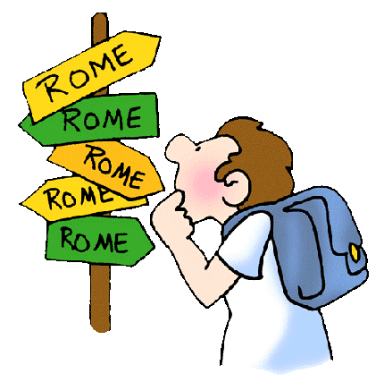
Объясните крылатую фразу: «ВСЕ ДОРОГИ ВЕДУТ В РИМ»

Slide 6
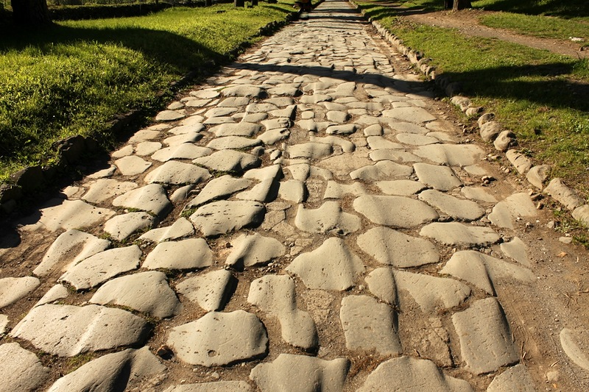
АППИЕВА ДОРОГА
Аппиева дорога – первая мощённая дорога в Италии – «царица» римских дорог.
Названа в честь римского государственного деятеля – Аппия, по приказу которого её проложили.

Slide 8
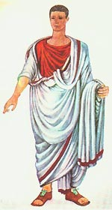
Один день из жизни древнего римлянина
УТРО
6:30. Пробуждение хозяина
В римских домах по утрам почти не моются… Самое большее, слегка освежаются водой из лохани, поддерживаемой рабом, скорее чтобы проснуться, чем для гигиены. Ведь мыло еще неизвестно .
Оглядевшись в римских домах, мы обнаружим, что в них нет душа (его еще не придумали), а ванны — большая редкость. Однако, как известно, римская цивилизация была одной из самых чистоплотных в древности. Только в современную эпоху удалось достичь сравнимого уровня потребления воды для мытья. Как это возможно? Ответ на этот парадокс известен: римлянин ходит мыться за пару кварталов от дома, в большие общественные термы.

Slide 9
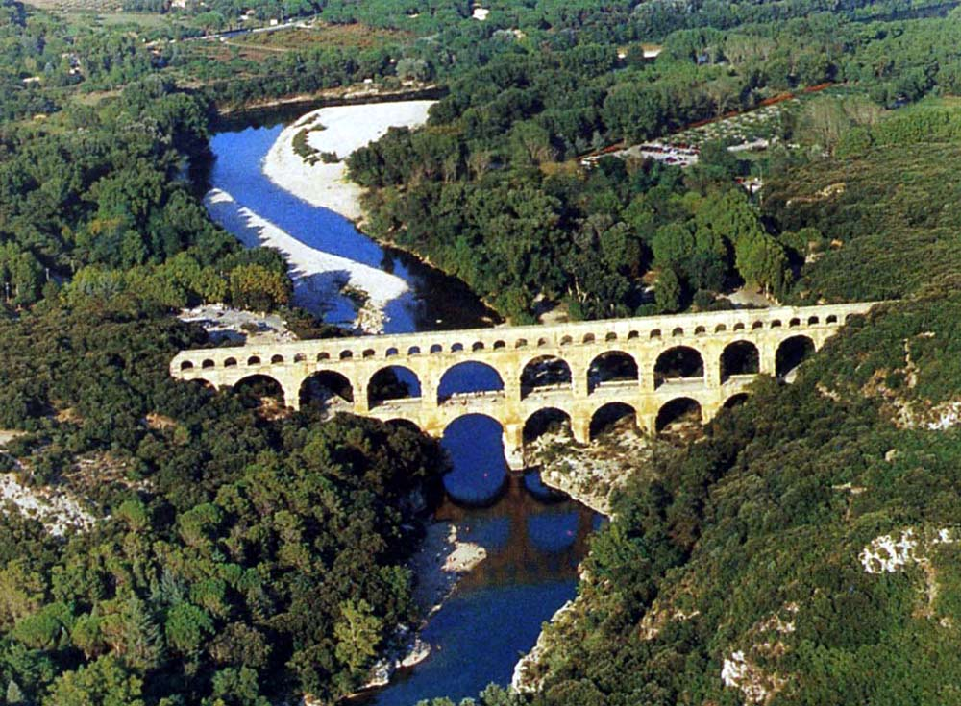
Значение воды в жизни города
Древний Рим имел 7 холмов и 11 водопроводов. С VIII - I века до н. эр. жители города брали воду в колодцах, поскольку уже тогда вода в реке Тибр была загрязнена. В 312 году до н. э. Сенат издал указ о сооружении устройств для подачи чистой воды в Рим - Наружный водопровод. По мере того как город развивался, увеличивались и водопроводы. Длинна водопроводных труб, составляла от 20 до 80 километров.

Slide 10
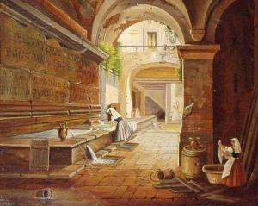
Вода в Рим доставлялась из соседних озёр и горных источников по наклонным каналам, покрашенным известью и накрытым мраморными плитами. У самих источников были созданы большие водохранилища, чтобы всегда иметь запас под рукой, а также для создания давления способствующего передвижению воды.

Slide 11
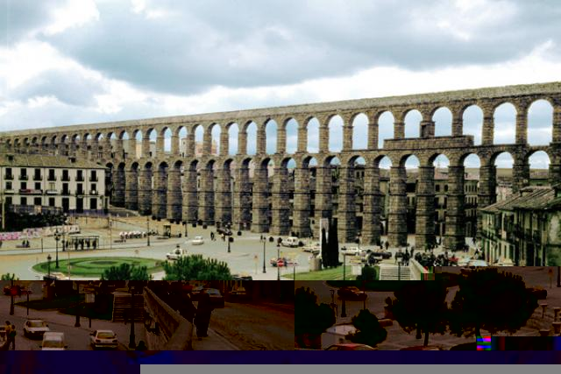
АКВЕДУКИ
Акведук (от лат. aqua — вода и ducere — веcти) — водовод (канал, труба) для подачи воды к населённым пунктам, оросительным и гидроэнергетическим системам из расположенных выше их источников.

Slide 12
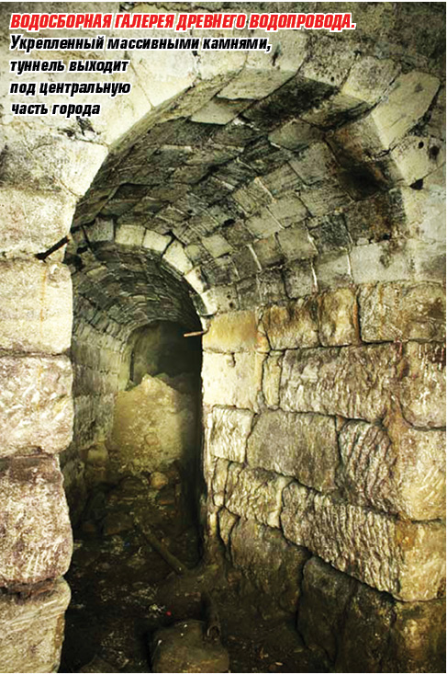
Большая часть государственной казны тратилась на уход за водопроводом, чтобы обеспечить горожан чистой водой. В 410 году н. эр. в Риме работает 11 водопроводов (поставляющие ежедневно полтора миллиарда литров воды), которые снабжают 1212 фонтанов и 937 публичных бань, включая 11 императорских термальных лечебниц. Поэтому, когда в связи с нападением варваров, появились первые признаки нехватки воды, Рим постепенно начал приходить в упадок.

Slide 13
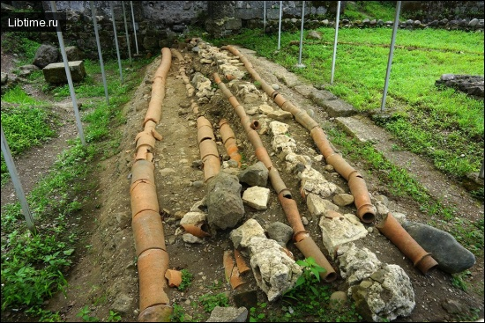
Падению Древнего Рима приписывают также тот факт, что водопроводные трубы и кастрюли в городе были сооружены из свинца. Это привело к постепенному массовому отравлению жителей и уменьшению их сопротивляемости к захватчикам.

Slide 14
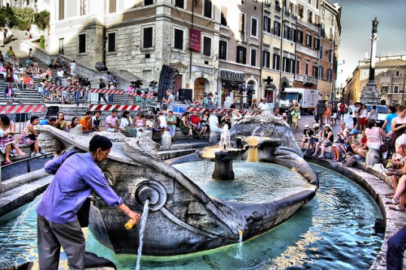
Современный Рим
Вода в фонтанах Рима – питьевая!
Туристы – в восторге!

Slide 15
ЖИЛЬЁ В ДРЕВНЕМ РИМЕ
Состоятельные римляне жили в просторных одноэтажных домах, наделённых земельным участком. Залы украшались мрамором и мозаичными покрытиями, в доме имелся внутренний двор и все удобства.

Slide 16
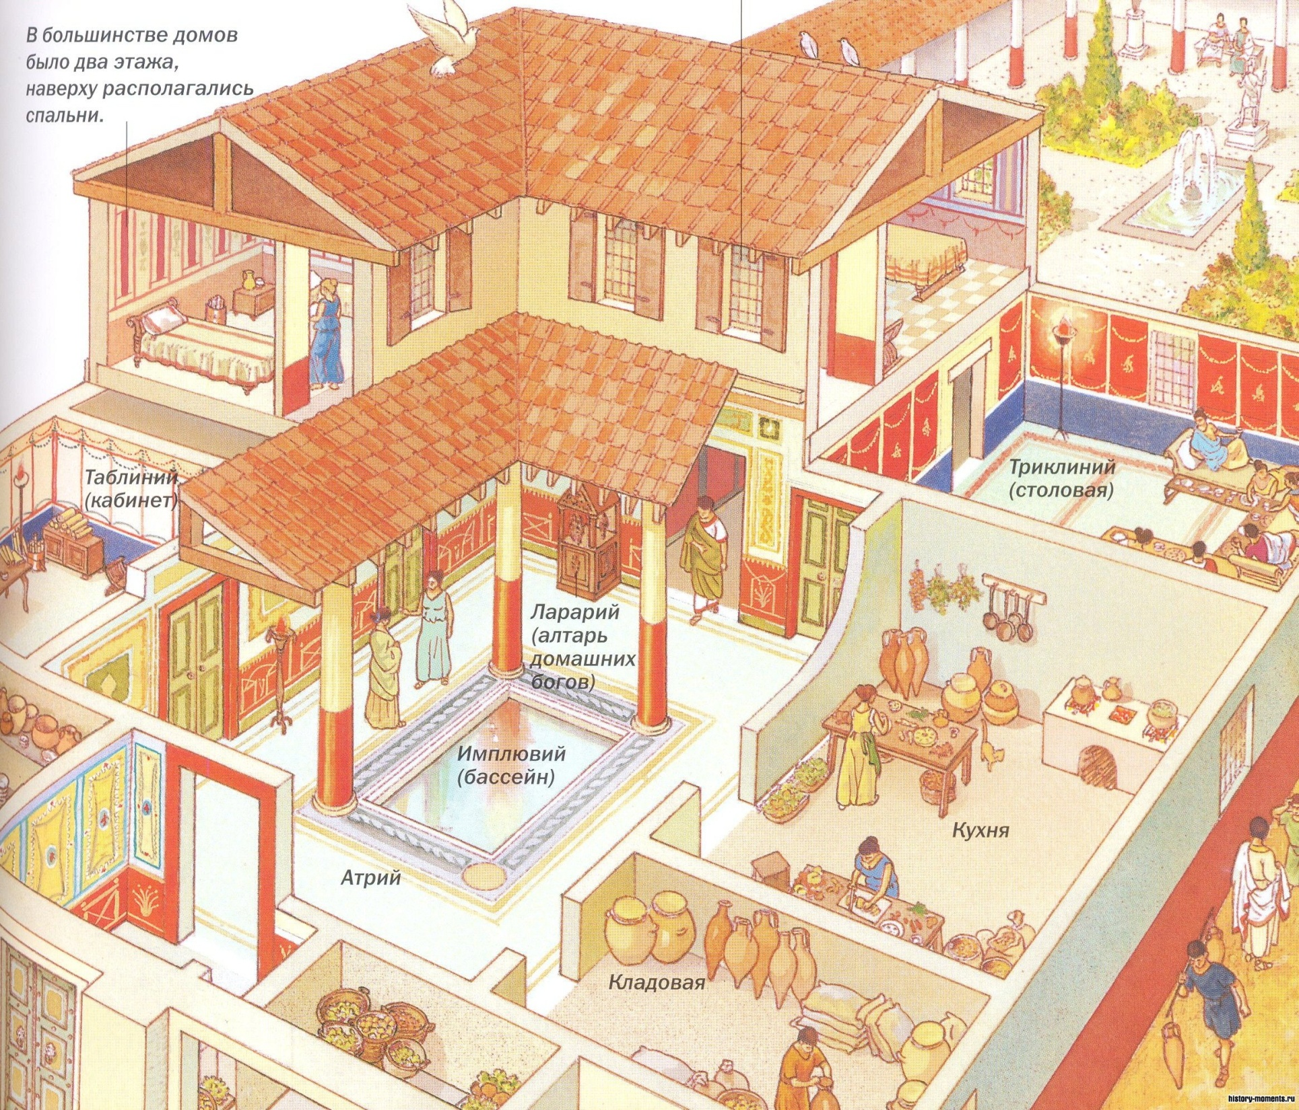

Slide 17
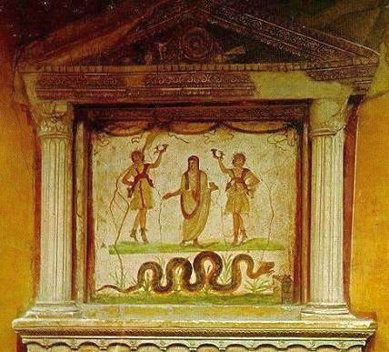
Ларарий – алтарь домашних богов
Это домашнее святилище — ларарий. Здесь совершаются обряды в честь ларов, божеств-покровителей семьи. Это две статуэтки посередине "храма", похожие на двух танцующих длинноволосых мальчиков. Раб протягивает господину блюдо с подношениями. "Доминус" торжественным жестом, повторяя слова обряда, возлагает их на ларарий в чашу, стоящую перед статуэтками, а затем возжигает благовония.
Каждое утро начинается с этого обряда. Он совершается в тысячах домов. Не следует недооценивать могущество этих маленьких божеств: именно они ведают вопросами повседневной жизни в римских домах. Обряд, таким образом, служит своего рода гарантией от краж, пожаров или несчастных случаев с членами семьи…

Slide 18
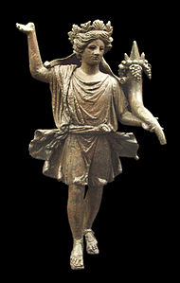
Лары (лат. lares) — по верованиям древних римлян — божества, покровительствующие дому,
семье и общине в целом. Фамильные
лары были связаны с домашним очагом,
семейной трапезой, с деревьями и
рощами, посвящавшимися им в усадьбе.
К ним обращались за помощью в связи с
родами, обрядом инициации,
бракосочетанием,
смертью.

Slide 19
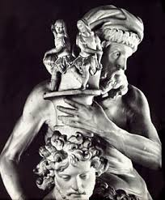
«вернуться к родным Пенатам»
Популярное выражение «вернуться в родные Пенаты», означающее возвращение в свой дом, к домашнему очагу, правильнее произносить по-другому: «вернуться к родным Пенатам». Дело в том, что Пенаты — это римские боги-хранители домашнего очага, и каждая семья обычно имела изображения двух Пенатов рядом с очагом

Slide 20
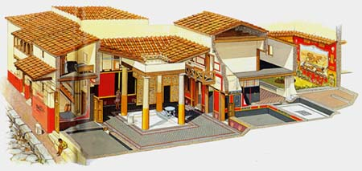
Основная же часть населения размещалась в insulae, которое представляло собой высокое здание, доходившее до 6-ти этажей. Оно разделялось на многочисленные апартаменты, сдававшиеся в съём, с выходящими на фасад окнами и балконами. Каждая семья занимала несколько маленьких комнат без водопровода, отопления и туалета.

Slide 21
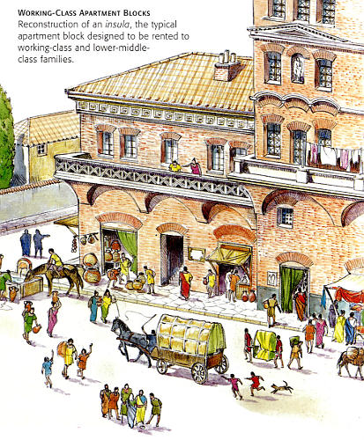
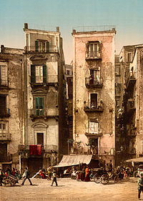
Инсула в Древнем Риме
Рим – XX век
Подобные конструкции были сооружены в основном из дерева, поэтому в них часто случались пожары, поскольку жильцы для обогрева разводили огонь прямо посередине комнаты. Нередко происходили обвалы зданий. В Риме насчитывалось 1790 крупных дворцов - domus и 46620 insulae - где располагалась основная часть населения.

Slide 22
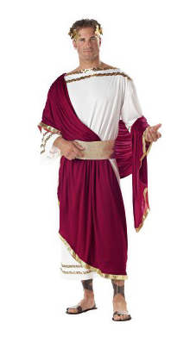
7:00. Гардероб римлянина
Туника годится для любого случая: ее используют как ночную рубашку, надевают под тогу, а беднота носит ее в качестве единственной одежды. Бедняк натягивает тунику, обувает сандалии и выходит так из дому. Богач — нет: поверх туники он должен надеть самое важное облачение римских граждан: тогу.

Slide 23
Римлян называли "народом, облаченным в тогу". Эта верхняя одежда из отбеленной шерсти была знаком принадлежности к свободным римлянам. Юноша облачался в тогу, когда становился взрослым и получал права гражданина. Претенденты на государственные должности надевали белую тогу (кандиду) . Отсюда произошло слово "кандидат".

Slide 24
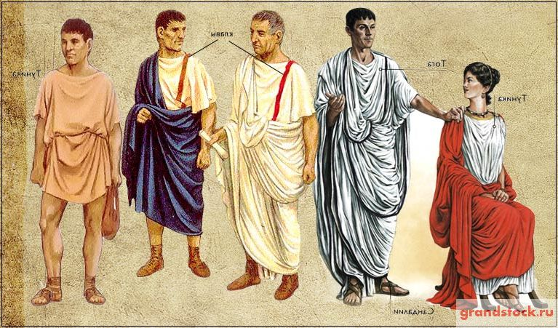
Тога представляла собой полотнище до 5 м в длину и 2 м в ширину. Один его край был прямым, а другой - закругленным. По тому, как тога драпировалась на теле, судили о ее владельце - его положении в обществе, образовании, культуре, вкусе. Обучение драпировке тоги было столь же важным, как и обучение красноречию.

Slide 25
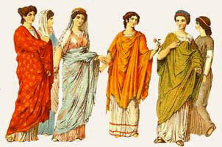
Поверх туники согласно женской моде принято надевать длинную прямоугольную шаль, спускающуюся до колен и образующую изящные складки. Называется она палла (palla): размеры ее столь велики, что порой женщины накидывают ее и на голову, когда выходят на улицу.

Slide 26
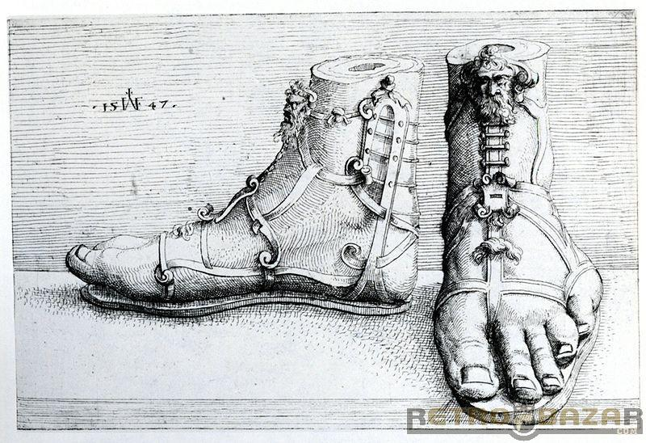
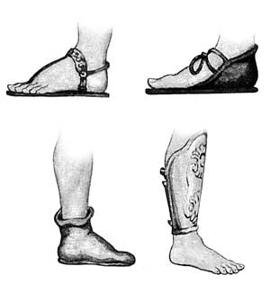
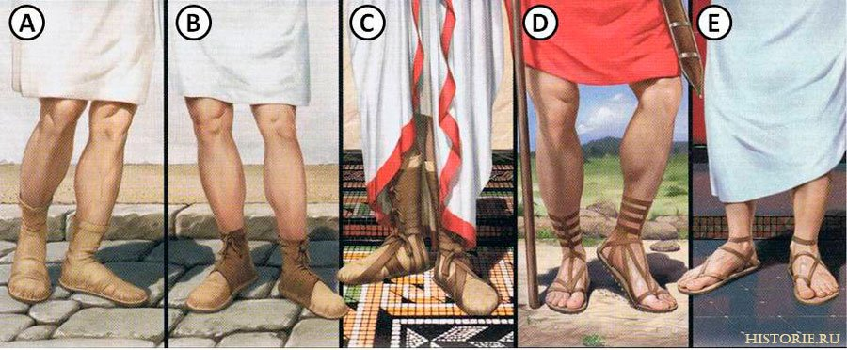
ОБУВЬ мужская

Slide 27
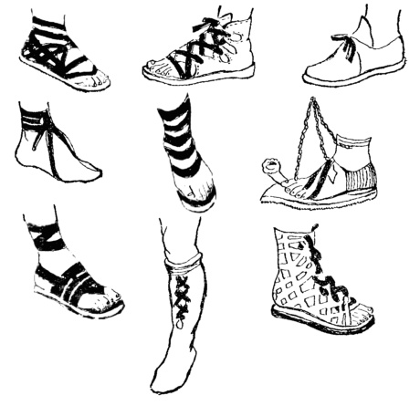
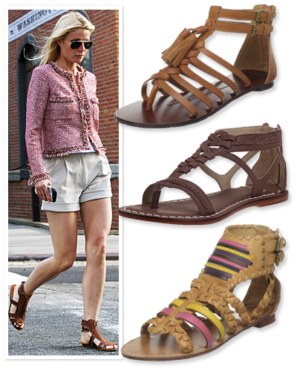
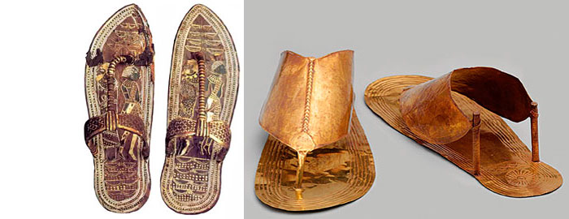
Обувь женская

Slide 28
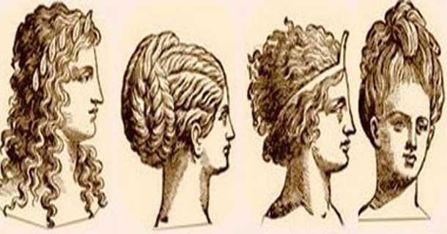
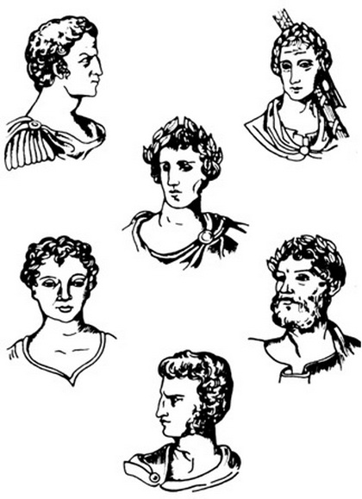
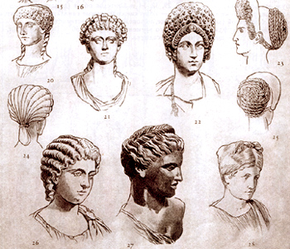
ПРИЧЁСКИ

Slide 29
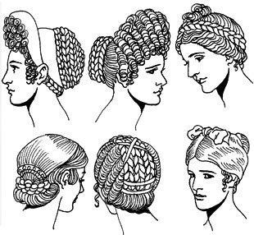
Обилие рабов привело к тому, что почти все домашние заботы римских женщин легли на рабские плечи. У римлянок появилось много свободного времени и все больше и больше они могли заниматься собой: своим телом, лицом, прической, нарядами — в общем, красотой.

Slide 30
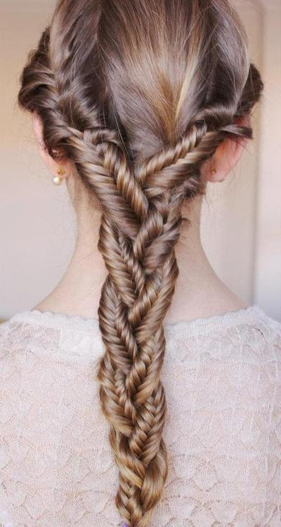
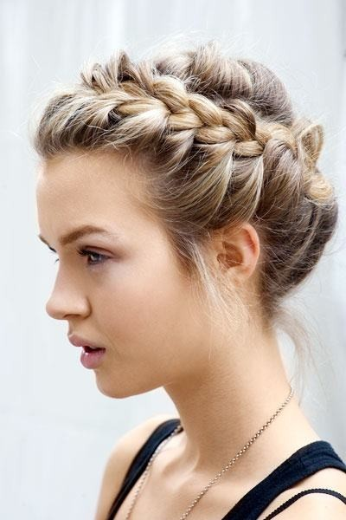
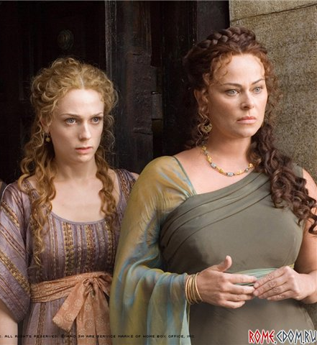
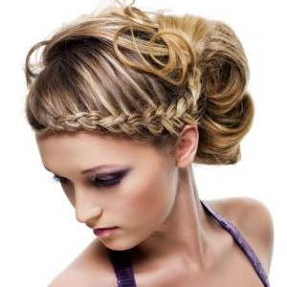
Современные причёски
Причёски древних римлянок

Slide 31
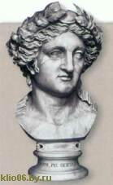
ВАЛЕРИЯ МЕССАЛИНА
Валерия Мессалина – одна из признанных красавиц Древнего Рима, которая довела уход за своим телом до уровня высокого искусства.

Slide 32
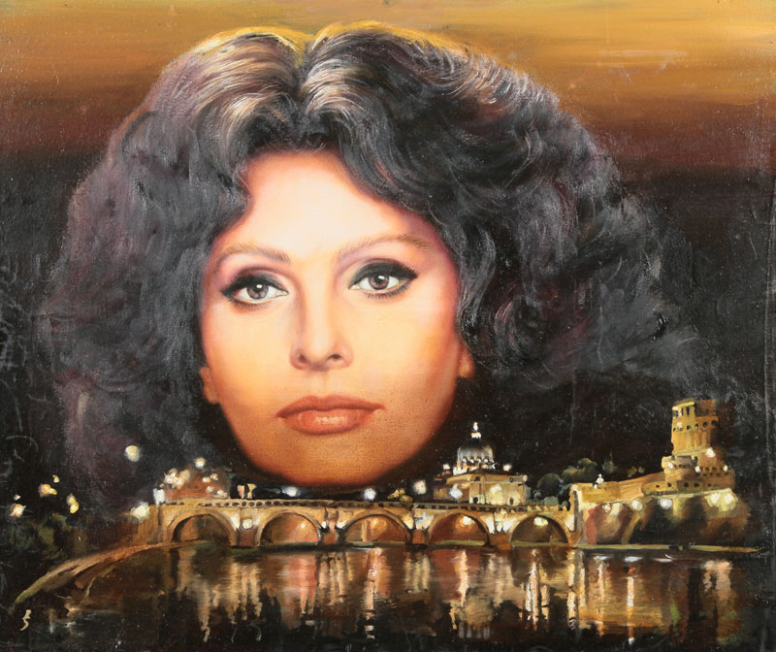
В XX веке «иконой стиля» Италии стала непревзойдённая СОФИ ЛОРЕН

Slide 33
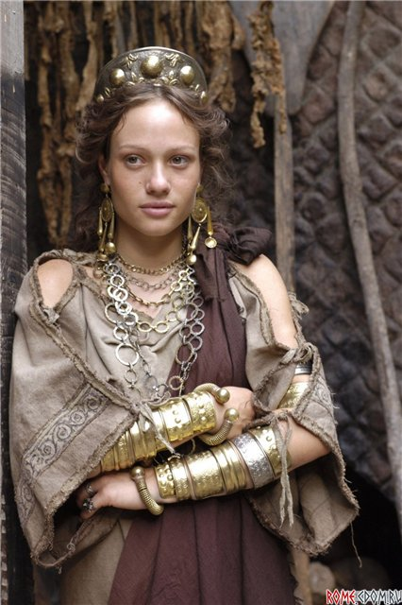
Ювелирные украшения
Древние римляне для изготовления украшений использовали золото, бронзу, стеклянные бусины и жемчуг, добывали агат. Наиболее типичным украшением римской эпохи является брошь, которую использовали для скрепления одежды. Импортировались сапфиры, индийские бриллианты, изумруды.

Slide 34
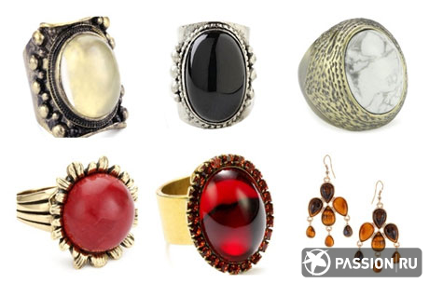
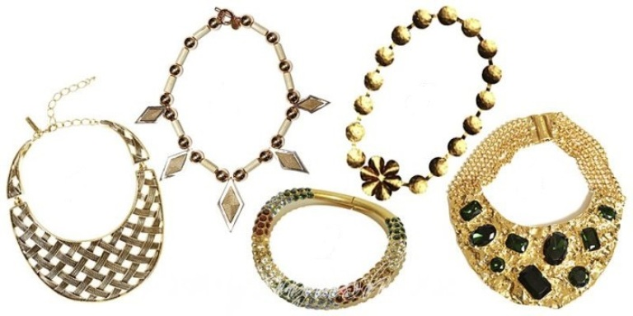
Древние римляне, представители знати, носили кольца. Кольцо было знаком высокого сословного положения. Августейшие особы выдавали особые разрешения на ношение колец. В древнем Риме император Август разрешил носить кольца медикам, а Септимий Север в 197 году нашей эры позволил это сделать воинам. Кольца-печатки имели прикладное значение – их использовали для клеймения вещей. Лучники их носили, чтобы поберечься от тетивы, бойцы – для крепкого и надежного удара.

Slide 35
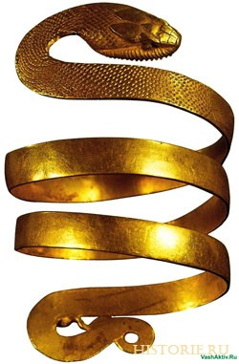
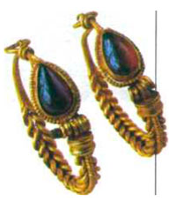

Slide 36
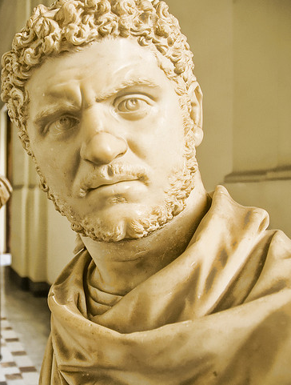
7:15. Утренний туалет в римскую эпоху
Сейчас хозяин восседает на удобном стуле с подушками. Раб бреет его заточенной бритвой. Только богатые могут позволить себе держать домашнего брадобрея. Бритье болезненно: не существует еще ни смягчающей пены для бритья, ни бритвы с двойным лезвием. Только вода и бритвы с лезвием в форме полумесяца, из бронзы или закаленного железа, заточенные с помощью обычного бруска… Но это лишь начало. Дальше, по мнению самого хозяина, начнется настоящая пытка: после бритья раб вырвет ему пинцетом один за другим все "лишние" волоски по краям бровей, на шее и затылке.
Может показаться удивительным, что мужчины подвергают себя столь изощренным косметическим процедурам. Но на самом деле в римской культуре забота о теле играет значительную роль.

Slide 37
8:00. Завтрак "по-римски"
На столе непременно найдутся лепешки, хлеб, миски с медом
и конечно же молоко.
Едят и фрукты, сыр, хлеб, размоченный в вине, и даже мясо. Часто на завтрак подают кушанья, недоеденные накануне. Для римлян это один из основных приемов пищи в течение дня, обед же, напротив, будет легким.

Slide 38
После завтрака каждый богатый римлянин готов начинать свой день. Это будет день, наполненный встречами и беседами. Поэтому надо позаботиться о еще одной важной детали: чистоте зубов и свежести дыхания.
Уже существуют освежающие ароматизированные пастилки, настоящее спасение для тех, кто накануне слегка переусердствовал за трапезой. С зубами все несколько сложнее.
Римляне проявляют значительную заботу о своих зубах. За столом пользуются зубочистками. Те, что применяют на патрицианских застольях, часто бывают серебряными и по размерам скорее напоминают столовые вилки: с одной стороны у них плоский загнутый кончик, чтобы ковырять между зубами. А на противоположном конце зубочистки "ложечка", чтобы… чистить уши (у всех на виду!).
Уже в римское время существуют "зубные порошки" на основе соды, которые раб наносит на зубы господина.

Slide 39
8:30. Откройте двери!
Самый преданный господину раб оглядывает дом. Атриум в порядке, комнаты закрыты, все вещи на своих местах. Он подает знак рабу-привратнику, тот кивает и идет в коридор, ведущий ко входной двери. С наружи уже собралась небольшая молчаливая кучка людей. Многие сидят на каменных скамьях по сторонам от входа. Остальные ждут стоя. Кто это? По одежде мы понимаем, что это бедняки, принадлежащие к прослойке гораздо более скромной, чем наш "доминус".
Они пришли просить о милости, совете, работе для родственника, замолвить словечко за знакомого, получить рекомендацию.

Slide 40
9:10. Улицы Рима
Улицами (via) называются только самые широкие, от 4,8 до 6,5 метра, где могут разъехаться, не соприкасаясь, две повозки. Поразительно, что в центре Рима таких всего две. Остальная часть столицы империи покрыта сетью улочек (vici), еще более узких проулков (angiportus) и переплетением настоящих городских "тропок" (semitae). Древние повествуют с долей иронии, что жильцы домов напротив вполне могут здороваться за руку через окно…

Slide 41
Извилистые улицы и близко стоящие здания облегчают путь пожарам, с большой быстротой охватывающим одно строение за другим.
При восстановлении Рима после опустошительного пожара 64 года нашей эры Нерон сделал попытку изменить планировку города. Чтобы воспрепятствовать распространению огня, он расширил улицы, увеличил расстояние между зданиями, создал крытые портики, чтобы отряды пожарных могли перемещаться с большей безопасностью…
И тогда многие улицы опять залил солнечный свет, прежде заслонявшийся стоявшими вплотную зданиями. Но положение исправилось лишь частично. Вскоре во многих кварталах бесчестные дельцы вновь стали беспорядочно застраивать улицы, и за сорок лет все вернулось на круги своя.

Slide 42
9:20. Лавки и мастерские

Slide 43
Парфюмерия в Древнем Риме
Древнеримская парфюмерия не сильно отличалась от древнегреческой. Римляне переняли у греков большинство технологий изготовления ароматов, как и некоторые традиции: парфюмерия активно использовалась в религиозных и погребальных ритуалах, в ежедневных гигиенических процедурах. Но, конечно, римляне внесли в искусство парфюмерии и свою лепту.

Slide 44
Римляне душились все – от мала до велика. Использовали ароматы и в светской жизни, особенно любили розу, ладан, бензойную смолу, мускус, да и прочие душистые вещества. Благоухало всё вокруг – не только тело и одежда, волосы и обувь, но и в комнатах сжигался ладан, а в пище употреблялись ароматные специи.

Slide 45
Целебная сила запахов
В Древнем Риме запахам придавалась целебная сила. Одни запахи излечивали головные боли, другие – бессонницу, третьи – успокаивали нервы… По сути, именно тогда зародилось искусство ароматерапии, ставшее так популярным у современных людей. Интересно, что в Древнем Риме профессия парфюмера была схожа с профессией врача, так как изготовление ароматов было тесно связано с медициной.

Slide 46
Но одним из самых существенных достижений римлян является использование для хранения духов флаконов из стекла. Технику выдувания стекла они переняли у сирийцев. Флаконы делали разнообразной формы. Они были похожи на колбочки, вазы, капельки воды, бутоны цветов… Некоторые из них расписывались или изготовлялись из цветного стекла.

Slide 47
В 2003 году при раскопках на Кипре были обнаружены остатки духов, по которым современные ученые и парфюмеры смогли восстановить античные запахи. Ингредиентами древних ароматов были разнообразные травы и специи: миндаль, кориандр, смола хвойных деревьев, бергамот – но почти не было цветов. Духи производились методом длительного погружения компонентов в воду или масло.

Slide 48
9:40. Встреча с божеством
От имени Ianus (Янус) происходит название месяца: январь… Именно так, ведь январь — месяц, когда один год за плечами, а другой впереди. Вот почему он был посвящен двуликому богу, Янусу.
В этой связи любопытно будет отметить, что все названия месяцев, которыми мы пользуемся, — римского происхождения. Вот их значение. Январь (по-латыни Ianuarius) — месяц Януса.

Slide 49
Февраль (Februarius) — месяц очистительных обрядов (по-латыни februare).
Март (Martius) — месяц, посвященный богу Марсу.
Апрель (Aprilis) — месяц в честь Афродиты (от Apru, этрусского имени этой богини).
Май (Maius) — месяц богини Майи, матери Меркурия, "ведающей" ростом всего живого, включая растения в садах и полях.
Июнь (Iunius) — месяц, посвященный Юноне.
Июль (Iulius) — месяц в честь Юлия Цезаря.
Август (Augustus) — месяц в честь Августа, первого римского императора.
Сентябрь, октябрь, ноябрь, декабрь (September, October, November, December; названия этих месяцев перешли без изменений в английский язык): как вы уже, наверное, догадались, их названия произведены от числительных, а не от имен божеств. Действительно, было время, ранее 153 года до нашей эры, когда год начинался не с января, а с марта: вот эти месяцы и были соответственно седьмым, восьмым, девятым и десятым в году. И их называли по порядковому номеру. И традиция эта сохранилась по сей день

Slide 50
11:10.Прибытие на Римский форум
В Риме есть не только Римский форум. Юлий Цезарь, считая, что он стал слишком тесен, устроил еще один. Естественно, ему дано было имя создателя — форум Юлия Цезаря. Явная демонстрация власти…
Это мир роскоши, сверкающего мрамора и колоннад, с расширением территории форумов римляне полупили новые площади для ведения торговых и судебных дел.

Slide 51
Хлеба и зрелищ!

Slide 52
Гладиаторские бои
Гладиа́тор (лат. gladiator — «меченосец», от gladius — «меч», «гладиус») — боец в Древнем Риме, который сражался с подобными себе на забаву публики на специальных аренах

Slide 53
Основной причиной гладиаторских игр являлся заимствованный у этрусков погребальный обряд, подобный древней борьбе сумо в Японии. Потенциальные жертвы человеческих жертвоприношений — не только рабы, но и свободные — должны были с мечами в руках сражаться около могилы, и, таким образом, погибал слабый, а сильный оставался в живых, вызывая восторг присутствующих. Многие рабы добровольно старались попасть в школу гладиаторов, так как сражаясь на арене и завоевывая уважение публики, они могли завоевать себе свободу. Нередко рабы затевали драки между собой, чтобы таким образом показать свою силу перед центурионами. В школе гладиаторов новичков ожидали суровые тренировки, многие не справлялись с тяжелой нагрузкой.
В 106 г. до н. э. гладиаторские игры вводятся в число публичных зрелищ.

Slide 54
В случае, когда гладиатор был ранен и не мог сражаться, он поднимал указательный и средний палец вверх, таким образом прося публику решить его участь. В зависимости от мнения толпы, победитель должен был добить лежащего или оставить его в живых, если тот заслужил жизнь доблестным сопротивлением. В играх, проводившихся в самом Риме, Толпа «голосовала» при помощи жестов, которые со временем менялись. Если гладиатор смог впечатлить публику своей воинской удалью, его могли помиловать. Знатные римляне, что устраивали бои, могли помиловать гладиатора, но сохранять жизнь каждого гладиатора для них было позорно, так как их могли посчитать скупыми.
Хотя распространено мнение, что «поднятый палец» означал «Жизнь», а опущенный — «Смерть» (в таком виде жесты используются сейчас для одобрения и осуждения), на большинстве античных игр вне зависимости от направления оттопыренный палец означал «смерть», символизируя движением добивающий меч, а «Жизнь» обозначал просто спрятанный большой палец в кулак. Не последнюю роль играли и крики с пожеланиями.

Slide 55
Умей критически мыслить!
В некоторых статья о строительстве Колизея есть информация, что в этом здании нет туалетов.
В день Колизей посещают до 70 тысяч римлян и проводят там целый день, наблюдая бои гладиаторов. При этом римляне много едят и пьют.
Вопрос: неужели строители Колизея были так глупы, что не предусмотрели нужды граждан Рима? Или это не правы журналисты?

Slide 56
Римские туалеты
Был момент, когда в императорском Риме насчитывалось целых 144 общественных туалета. Веспасиан ввел налог на туалеты, а когда его сын запротестовал, император сказал знаменитую фразу: «Деньги не пахнут».
Уборная — наряду с форумом — одно из "публичных мест" Рима: кто-то тихонько беседует, а кто-то навязывается соседу с разговорами, кто-то привлекает всеобщее внимание новым анекдотом.

Slide 58
13:15–14:30. Все в термы!

Slide 60
Термы — античные бани в классической Греции — при больших домах и гимнасиях; в период эллинизма ими пользовалось всё население города. В Древнем Риме термы возникли по греческому образцу и стали центрами общественной жизни.

Slide 61
16:00. Приглашение на пир
Пиры являются необходимым элементом жизни элиты. Но остальная часть населения, 90 процентов жителей Рима, ужинает безыскусно и скромно.

Slide 62
О чем же говорят на пиру? Касаться политических вопросов считается неуместным. Все остальные темы приветствуются, особенно шутки, анекдоты, примерно как на наших вечеринках. И еще стихи.
Открывает ужин раб с седой остроконечной бородкой, очень хорошо одетый. Это раб-эрудит, он обучал сенаторских детей, а теперь, когда он состарился, к его услугам прибегают, когда требуется придать культурный тон званому ужину, — он декламирует стихи на латыни и греческом. Иногда это известные произведения, иногда созданные им самим по случаю опусы — почти всегда прославляющие хозяина и его гостей. Его акцент выдает греческое происхождение, а декламация идет под звуки лиры

Slide 63
Кудрявые мальчики – «салфетки».
Самым прославленным римским гурманом по праву прослыл римский консул Луций Луциний Лукулл, живший в I веке до нашей эры. До того как Лукулла взяли в плен жаренные ребрышки и копченые крылышки он слыл ценителем литературы и неплохим полководцем. Серия побед позволила Лукуллу сколотить неплохое состояние, а серия поражений – вернула в Рим, где он с головой окунулся в мир пиров

Slide 64
Пиры Лукулла
У Лукулла ложи для всех гостей были устланы дорогими тканями, и еду всем без исключения подавали на золотой посуде, украшенной драгоценными камнями. Блюда для гостей готовила армия поваров (одной из высоко ценившихся и высокооплачиваемых профессий в Риме в те времена). Главным шиком и верхом искусства считалась подача блюда таким образом, чтобы гости были одурачены и не сразу поняли, что едят.

Slide 65
20.00 – 22.00 отход ко сну
Так заканчивается один день в императорском Риме. День, как любой другой, почти две тысячи лет тому назад.

Slide 66
Отношение к смерти

Slide 67
В Древнем Риме обожали острить до последней минуты, находя повод для шуток и в собственной смерти. В I век д. н.э. народ заказывал на собственные надгробия эпитафии, немыслимые для современного человека:
Секст Перпенна Фирма, из Сергиевой трибы: «Я жил, пока хотел. Как умер, не помню»
Луций Анний Октавиан, человек наилучший, здесь погребён: «Жизнь — это благо и зло, а Смерть — ни то, ни другое. Если умён, рассуди: в чём облегчение нам?»
Тит Цессоний, сын Квинта, ветеран V Галльского легиона: «Жил покуда, пил я вволю. Пейте, кто остался жив!»
Марк Антоний Нигр, ветеран-гладиатор, в гладиаторских боях 18 (!) лет, жене Флавии Диогениде: «Jacet. Tacet. Placet — Лежит. Молчит.»

